Slide 1
親愛的老師您好
感謝您選用本書作為授課教材，博碩文化準備本書精選簡報檔，特別摘錄重點提供給您授課專用。
說明：
1、本教具為非賣品，不得作為商業之用。
2、本教具僅授權使用原著作為授課教材之教師作為教學或研究等學術用途。
3、本教具未授權提供學生任何拷貝、影印、引用、翻印等行為。
4、教師若需申請網站或內容授權，可透過您的博碩業務協助處理，謝謝。
博碩文化：
總公司：台北縣汐止市新台五路一段112號10樓A棟
電話：(02) 2696-2869 分機 313 傳真：(02) 2696-2867
網址：www.drmaster.com.tw 客服信箱：school@drmaster.com.tw
出書提案信箱 schoolbook@drmaster.com.tw

Slide 2
專案管理
請老師填入姓名主講
課本：
學會專案管理的12堂課
博碩文化出版發行

Slide 3
第二章 專案成立
課前指引
說明專案成立的原因，以及組織如何挑選專案執行。

Slide 4
章節大綱
2-1 運用專案組合管理
2-2 專案起始
2-3 專案成功與利益實現管理

Slide 5
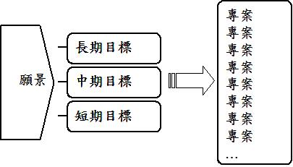
組織願景與專案

Slide 6
運用專案組合管理

Slide 7
專案分類
類型 | 說明 | 舉例
強制型 | 組織一定得進行的專案，通常牽涉到法律、標準的要求，或是新技術的發展，必須相對配合改善或加強。 | 因應政府廢氣排放標準提高，進行工廠廢氣排放改善專案。 微軟作業系統新版上市，公司相關應用軟體被迫必須隨之升級調整。
策略型 | 考慮組織長遠目標，策略性發展出來的專案，譬如新產品研發或是提高社會責任與形象的專案。 | 因應市場趨勢偏向綠色環保概念，研發由回收材質製作的新產品。 舉辦親子園遊會或是路跑活動，創造話題。
日常型 | 維持組織營運的各項專案，通常是因為得到客戶訂單。 | 軟體公司接獲客戶合約，開發企業資源整合系統。 手機代工廠接到訂單，限期生產一百萬支手機。

Slide 8
設定選擇準則
不同類型專案，可以有不同選擇準則，但都要圍繞著組織的願景與目標，不可偏離。
符合組織願景
組織核心能力
公共形像
社會責任
環境保護

Slide 9
設定選擇準則
回收期間法（Payback Period）
淨現值法（Net Present Value）

Slide 10
收集專案提案書
一般國內企業大都是由高階管理階層提出專案候選名單，經過討論後定案。其實，可以更公開地對所有員工甄選專案提案書。藉由群體的智慧，發掘出更適合組織進行的專案。對某些非核心業務專案，甚至可以對組織外公開徵求提案書。

Slide 11
審核專案提案書
評審委員會根據專案類別，將專案提案書經不同的選擇準則一一評估，產生專案的優先次序。優先權高的專案，表示最能契合組織策略目標，優先核准執行。

Slide 12
定期評估專案
專案辦公室需要定期審查目前執行中專案，看看是否有背離組織願景與目標的情形發生。
已偏離的專案都沒有再繼續下去的正當性，不是要導回正軌、就是該斷然中止。

Slide 13
專案起始
取得專案章程
指派專案經理
指認專案利害關係人

Slide 14
專案章程
專案章程應該是由專案贊助人或是組織管理階層撰寫，正式宣佈專案成立的文件，內容包括：。
專案名稱 專案經理 商業需求
專案目標 產品描述 專案完成標準
重大里程碑 大致預算 大致時程
假設與限制 初步風險 簽署人

Slide 15
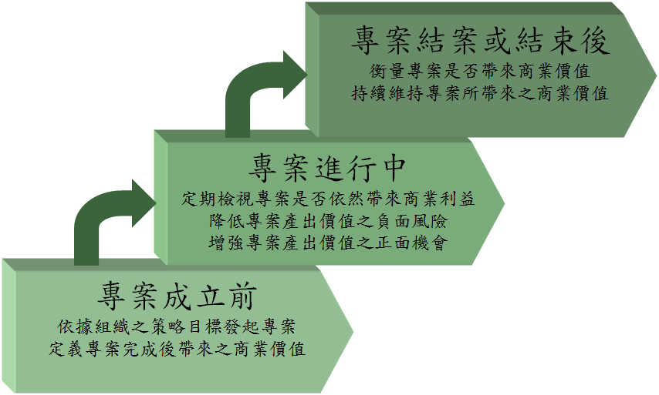
專案成功與利益實現管理

Slide 16
本章結束
Q&A討論時間

